Slide 1
ArrayList:集合底层原理:
List<String> list = new ArrayList<>();
①利用空参创建的集合，在底层创建一个默认长度为0的数组
list.add(“第一个元素,index=0,设置Element[s]=e后size【新】= s + 1
(s是Size的前一个值 Sn-1,如果size【新】=Sn)”)
②添加第一个元素时，底层会创建一个新的长度为10的数组
③存满时，会扩容1.5倍
④如果一次添加多个元素，1.5倍还放不下，则新创建数组的长度以实际为准

Slide 2

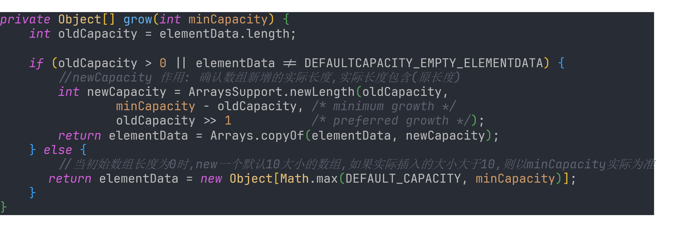
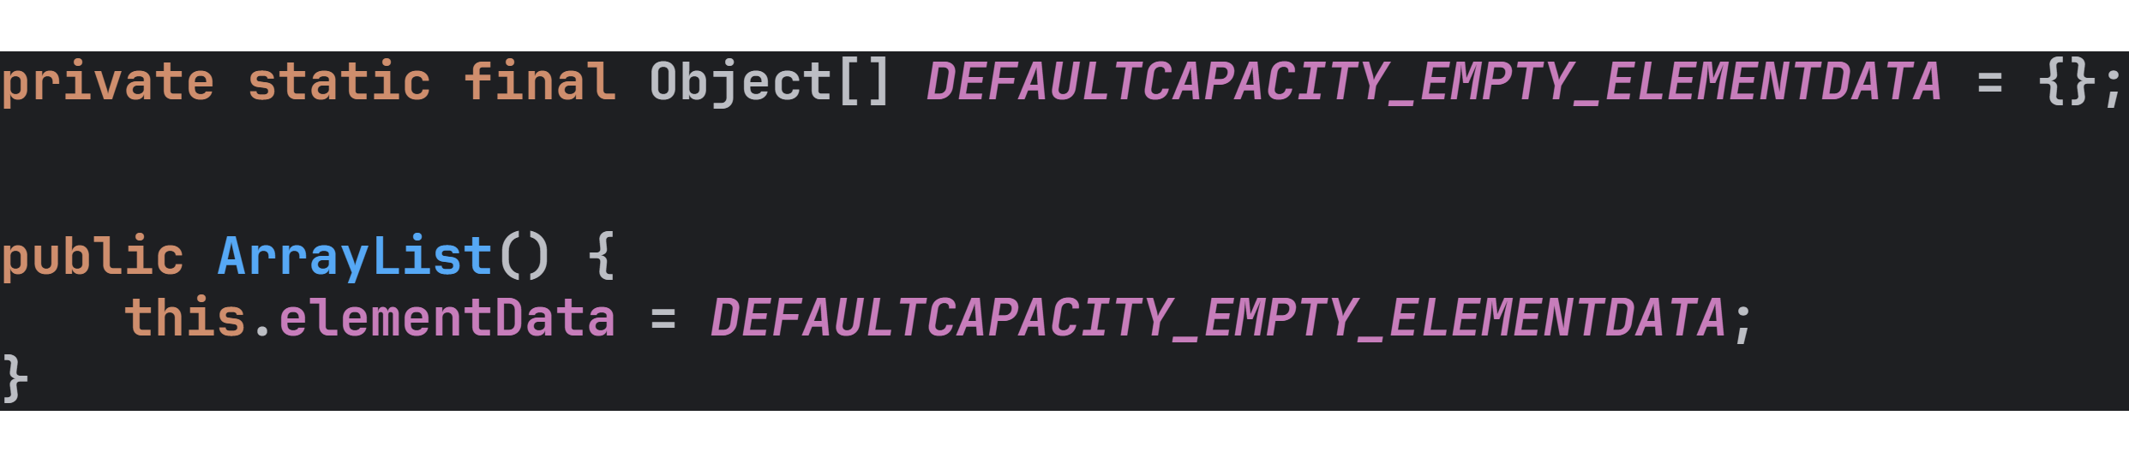








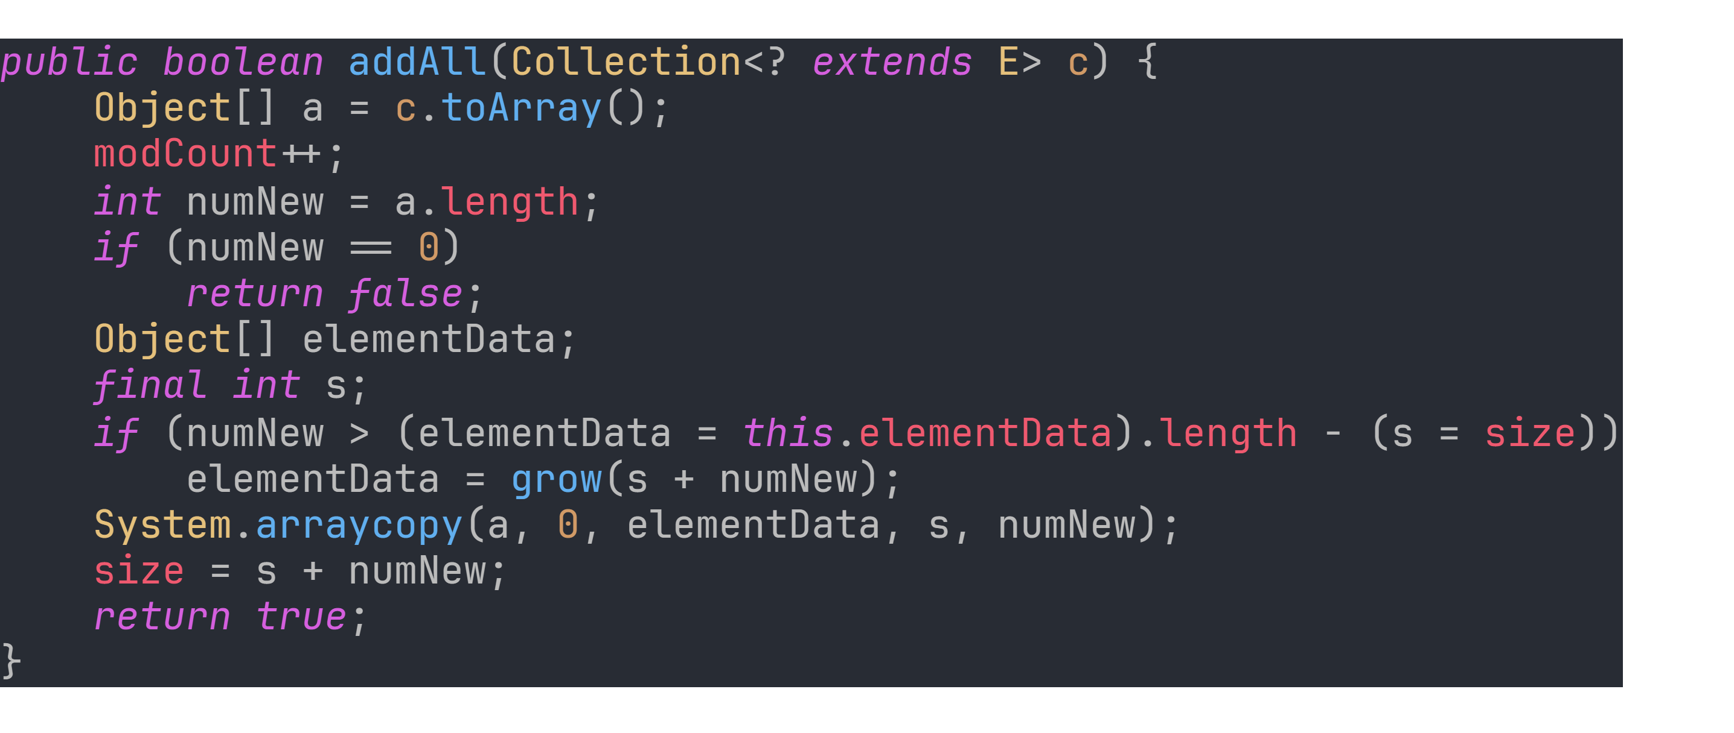





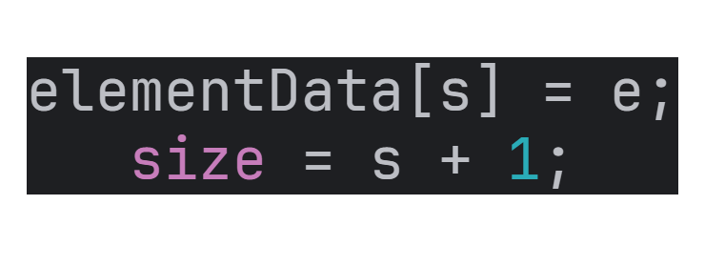

ArrayList源码流程图
ArrayList:集合底层原理
①利用空参创建的集合，在底层创建一个默认长度为0的数组
②添加第一个元素时，底层会创建一个新的长度为10的数组
③存满时，会扩容1.5倍 ④如果一次添加多个元素，1.5倍还放不下，则新创建数组的长度以实际为准

Slide 3
合理利用事务的特性: 多重解释能力,角度一一对应的适应性思维
## (size+1 ) 表示添加玩元素之后的最小容量(minCapacity),即size集合的大小,不是下一个应该插入index位置涵义
```java
//扩容函数
private Object[] grow() {
return grow(size + 1); //把现有的个数 + 1 ,即 0 +1 =1
}
```
多重解释能力,角度一一对应的适应性思维

